Slide 1
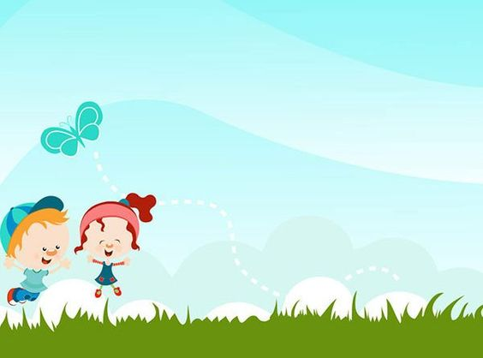
ỦY BAN NHÂN DÂN QUẬN LONG BIÊN
TRƯỜNG MẦM NON HOA PHƯỢNG
Lĩnh vực: Phát triển ngôn ngữ
THƠ: ĐÈN BÁO
Giáo viên : Đặng Thu Thuỷ
Đối tượng : 24 - 36 tháng

Slide 2

MỤC ĐÍCH – YÊU CẦU
1. Kiến thức
-Trẻ nhớ tên bài thơ, tên tác giả
-Trẻ hiểu nội dung bài thơ
2. Kỹ năng
-Trẻ trả lời câu hỏi của cô rõ ràng mạch lạc
-Trẻ đọc thơ cùng cô rõ lời của bài thơ
3. Thái độ
-Trẻ hứng thú tham gia hoạt động
- GD trẻ khi tham gia giao thông phải tuân thủ đúng tín hiệu đèn giao thông

Slide 3

Hát: Đèn xanh – đèn đỏ

Slide 4

Phần 1: Nghe hiểu

Slide 5
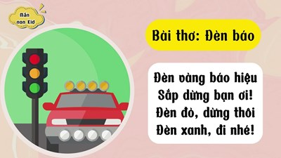
S/t: Nguyễn Lãm Thắng

Slide 6

Đèn vàng báo hiệu
Sắp dừng bạn ơi

Slide 7
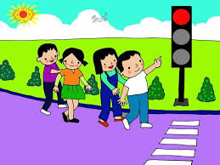
Đèn đỏ dừng thôi

Slide 8

Đèn xanh, đi nhé

Slide 9
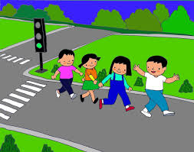

Slide 10
Phần 2: Ai thông minh hơn

Slide 11
Bài thơ có tên là gì?
Khi gặp đèn đỏ thì phải làm gì?
Gặp đèn xanh chúng mình làm thế nào?

Slide 12
Phần 3: Bé đọc thơ hay

